Slide 1



Slide 2

1° Desenvolvimento de sistema
ALEX EDINALDO DA SILVA; 01
JONAS LUIZ DE CAMPOS; 22
MARIA GABRIELLA N. DE ALMEIDA; 31
RHUAN REGIS MARTINS; 34

Slide 3
O QUE É UM IDE
O QUE É UM IDE
IMPORTÂNCIA DE USAR UM IDE

Slide 4
FINALIDADE DO VISUALg
O QUE É O VISUALG
QUEM PODE USAR

Slide 5
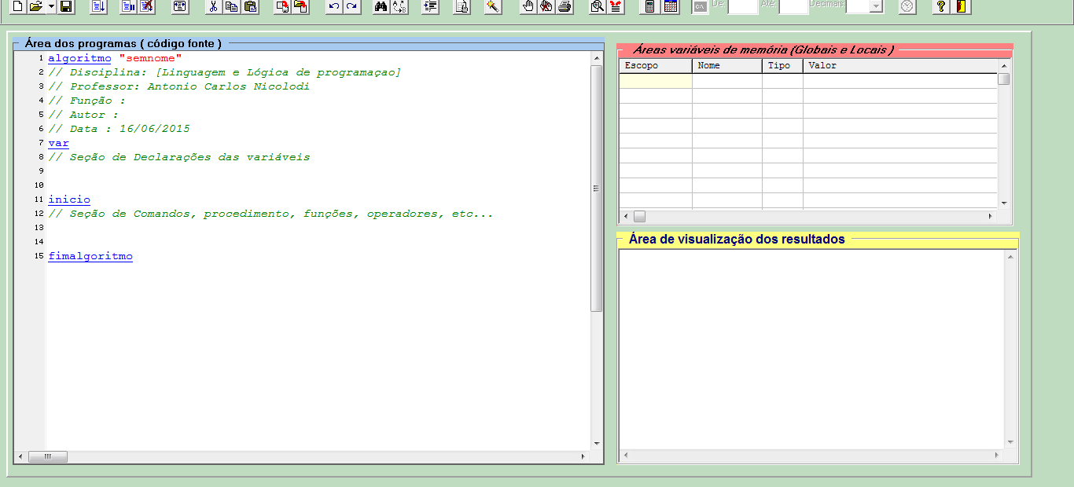
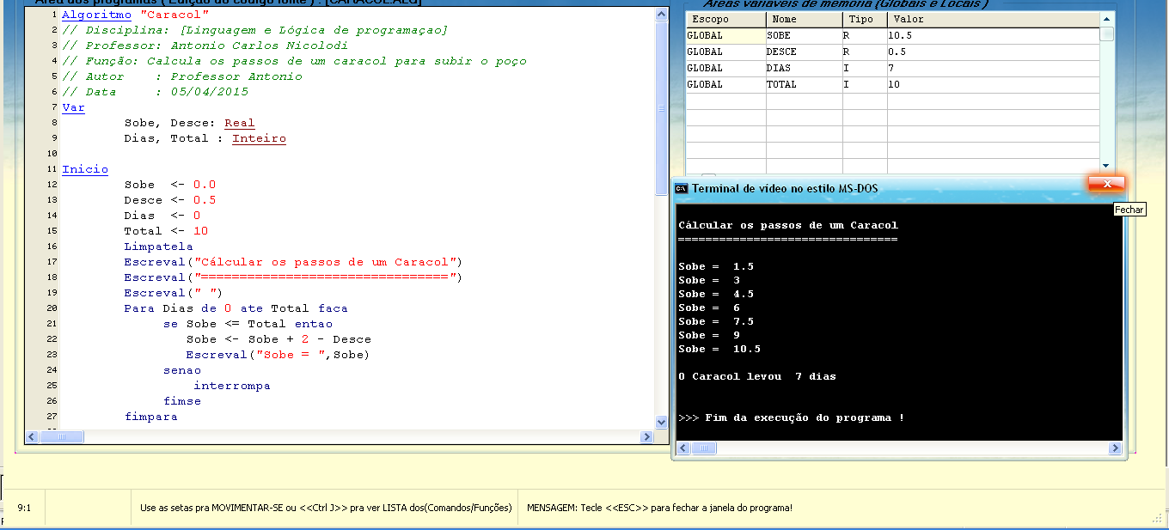
PLÁSTICO
ÁGUA

Slide 6
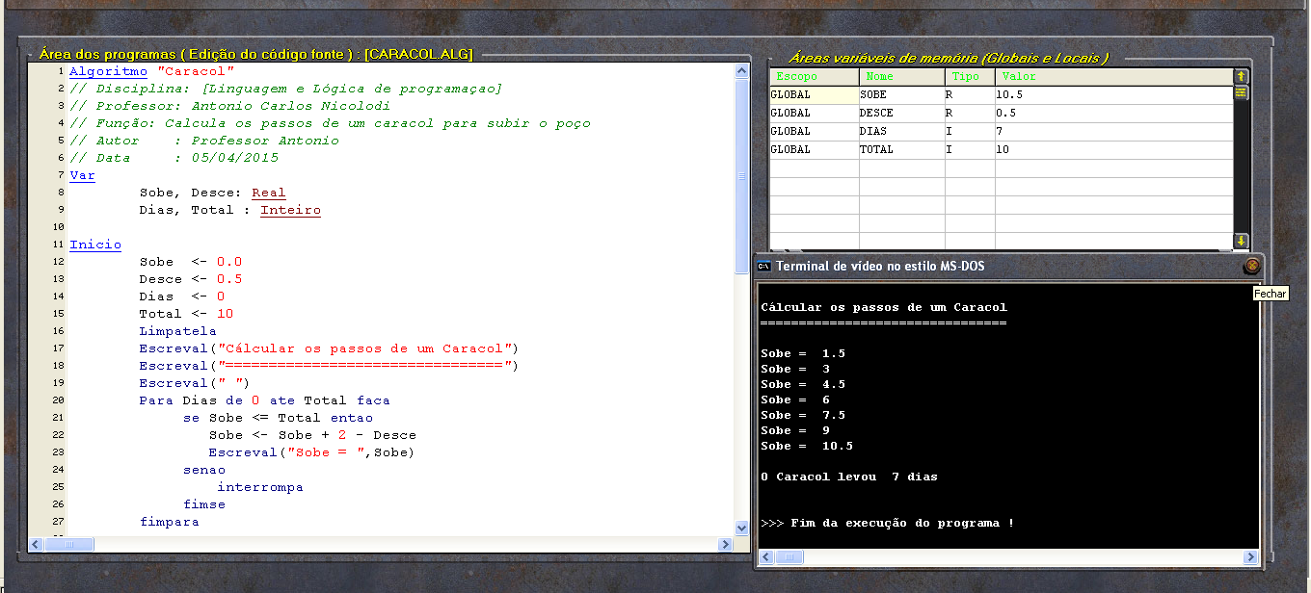
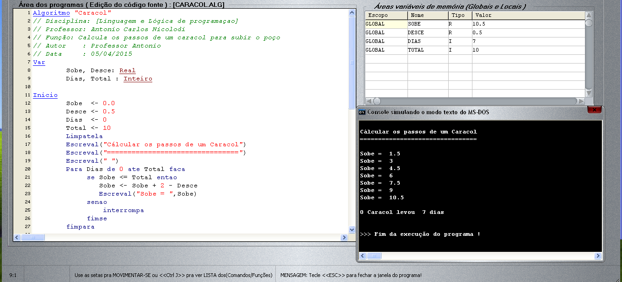
PADRÃO
ÁGUA

Slide 7
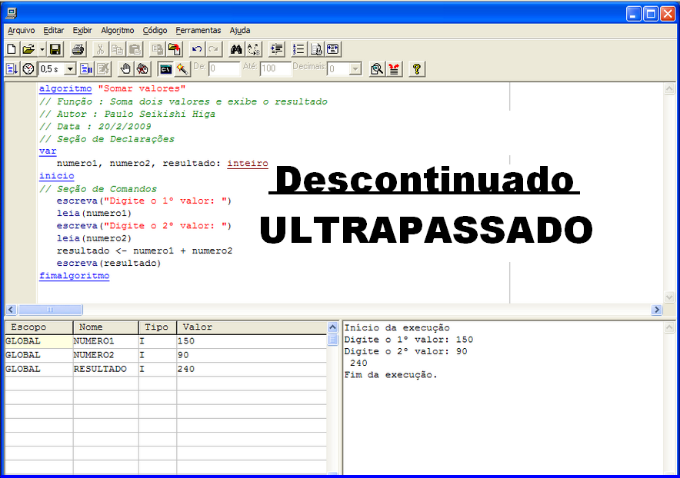

Slide 8
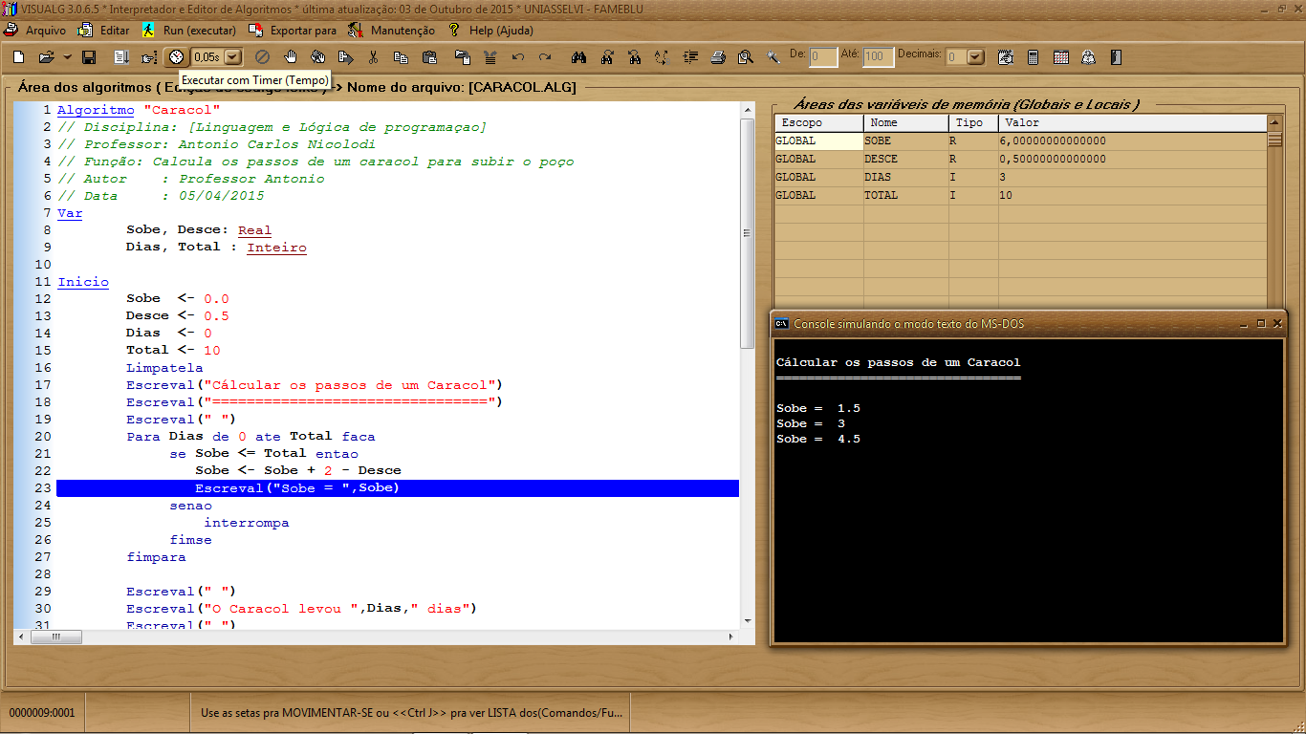

Slide 9
CRIADOR DO VISUALG
QUEM É O CRIADOR
COMO EVOLUIU

Slide 10
APLICAÇÕES DO vISUALG
JAVA, HTML, PORTUGOL, ETC...
ECLIPSE, NOTEPAD + +, VISUALG

Slide 11
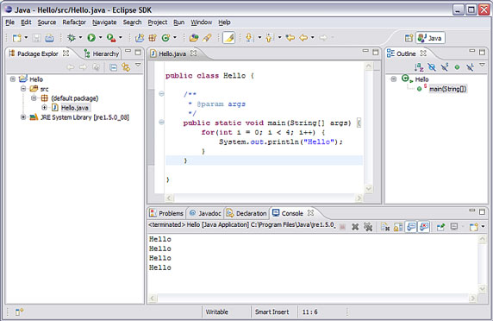

Slide 12
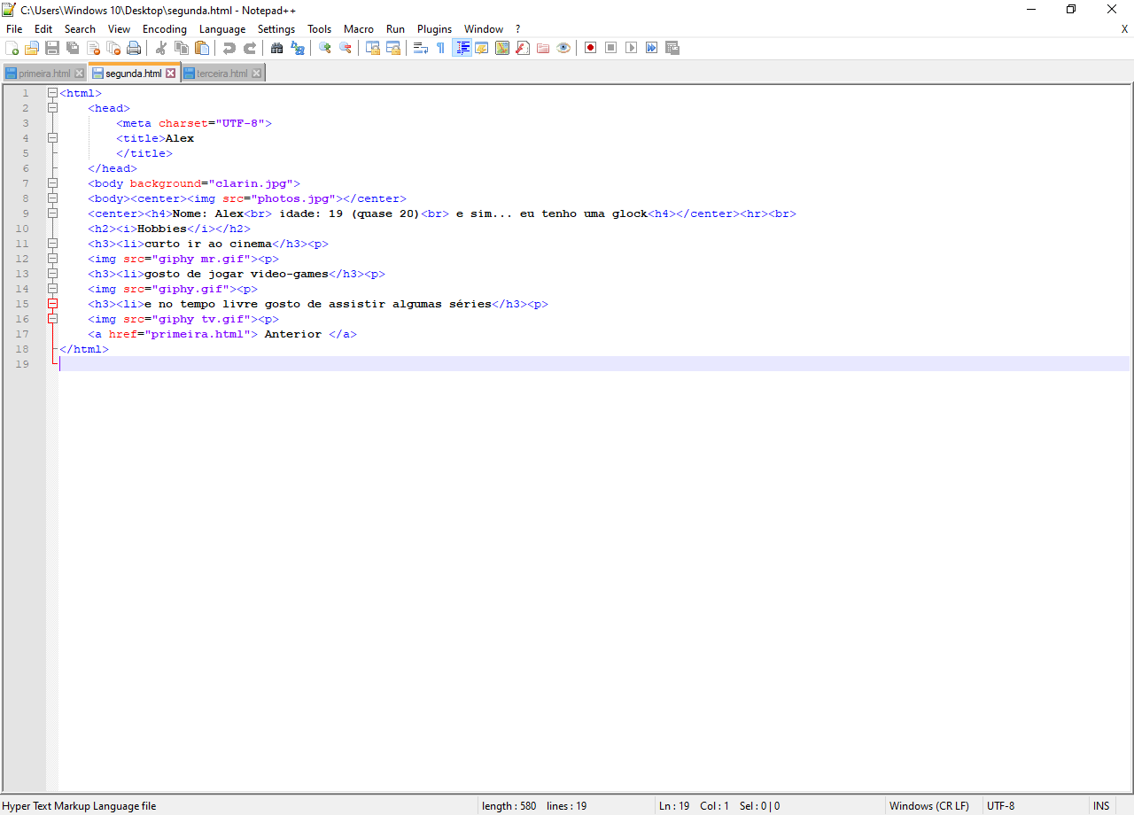

Slide 14
Sendo assim...
O VisualG é um programa que que foi gerado para agilizar e ajudar programadores em formação de forma sucinta e clara.
Tendo assim uma grande visibilidade e se tornando popular em vários meios.

Slide 15
Bibliografia
http://visualg3.com.br/
http://lite.acad.univali.br/portugol/
https://storia.me/pt/conhe-a-mais-sobre-ide-na-programa-ao-ambiente-de-desenvolvimento-integrado-br-3jf9/s

